Slide 1
Pandas
작성자 : 송민호
작성일 : 2022-12-27

Slide 2
* tabular 표의, 표로 만든
* out of the box : 즉시 사용할 수 있는, 바로 사용할 수 있는
스프레드시트 또는 데이터베이스로 저장 되는 표로 만든 데이터로 작업할 때
Pandas는 좋은 도구입니다.
Pandas는 너의 데이터를 처리, 탐구하는 것을 도와줍니다.
Pandas에서 데이터 테이블을 DataFrame이라고 부릅니다.

Slide 3
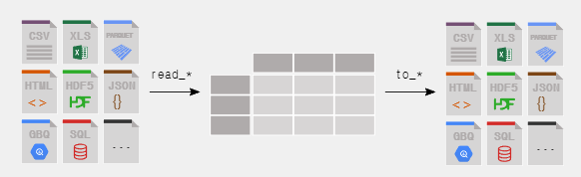
Pandas는 많은 파일형식과 데이터소스를 통합하는 것을 도와줍니다.
데이터를 Importing하는 것은 Read_* prefix를 가진 function에 의해 제공됩니다.
유사하게, to_* method들은 데이터를 저장하는데 사용됩니다.

Slide 4

Pandas에서 데이터를 slicing, selecting, extracting하는 방법들을 이용할 수 있습니다.

Slide 5
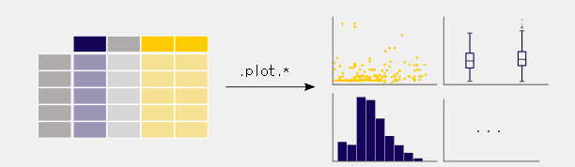
* Plot : 플롯, 줄거리, 구상
표시하다
계획하다
땅, 구역
Pandas는 Matplotlib를 이용하여 데이터를 Plotting하는 것을 제공합니다.

Slide 6

Overall : 전체적으로, 전반적으로
Elementwise : 요소별로
Straightforward : 단순한, 명확한
계산을 하기위해서 모든 Row를 점검할 필요가 없습니다.
컬럼에 대한 데이터 조작은 요소별로 동작합니다.
다른 컬럼에 있는 데이터를 토대로 DataFrame에 컬럼을 추가하는 것은 단순합니다.

Slide 7
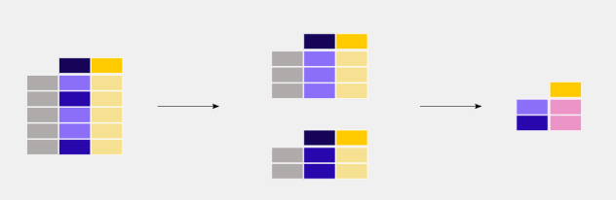
statistics : 통계
Median : 중앙값
Mean : 평균
Concatenate : ~와 연관시키다, ~을 연결시키다
기본적인 통계( 평균, 중앙값, 최소, 최대, 개수… )를 쉽게 계산할 수 있습니다.
범주별로 그룹화할 수도 있습니다.

Slide 8

Melt : 녹다
Pivot : 축, 중심, 회전하다
다양한 방식으로 데이터의 형태를 변화시킬 수 있다.
Melt(), pivot()을 이용.

Slide 9

여러 개의 테이블을 Column, Row를 합칠 수 있습니다. 마치 join/merge처럼

Slide 10
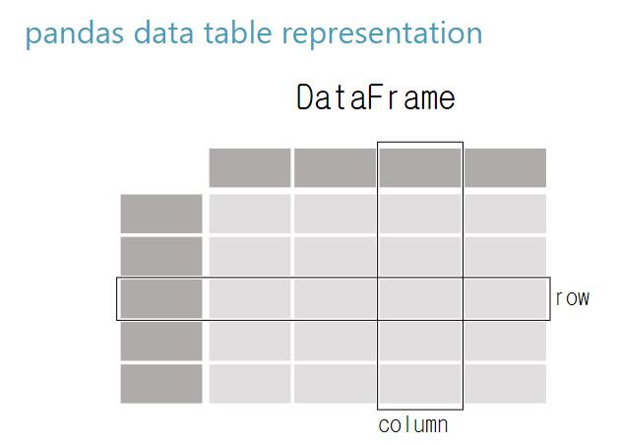
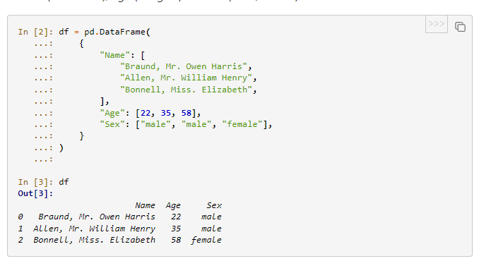
Dimensional : 차원의
데이터를 수동적으로 저장하려면 DataFrame을 이용하세요.
Python의 list의 dictionary를 이용하면, dictionary key들이 DataFrame의 Column Header가 될 것입니다.
DataFrame은 2차원 구조의 데이터를 저장할 수 있습니다.
그것은 spreadsheet와 SQL과 R에서의 data.frame가 비슷합니다.
위 예는 Name, Age, Sex 3개의 Column을 갖습니다.
Name은 String, Age는 Number, sex는 String으로 이루어져 있습니다.

Slide 11
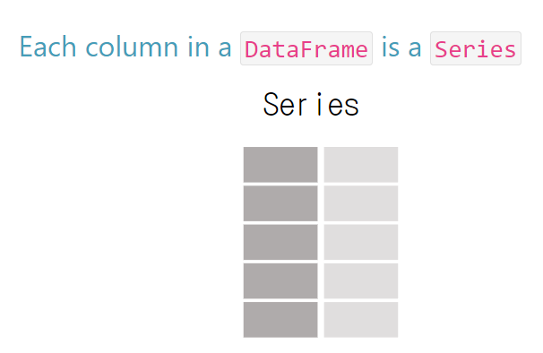
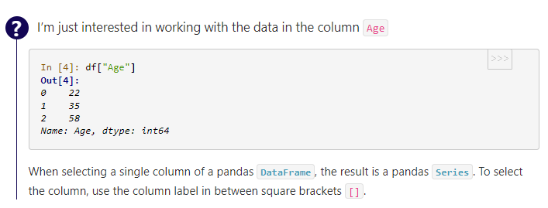
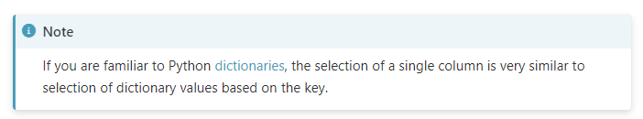
1개의 Column을 검색할 때 그 결과는 Series입니다.
Column을 검색할 때, []를 이용하자.
Python dictionaries에 익숙하다면, single column 검색이 dictionary에서의 key-value 와 굉장히 유사할 것이다.

Slide 12
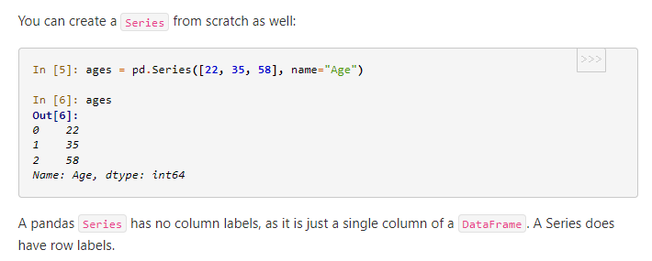
From scratch : 빈손으로, 무에서
Scratch : 상처, ~을 긁다
처음부터 Series를 만들 수 있다.
Series는 Column을 가지지 않는다. DataFrame의 Single Column과 같을 뿐이다.
단지 row를 가질 뿐…

Slide 13
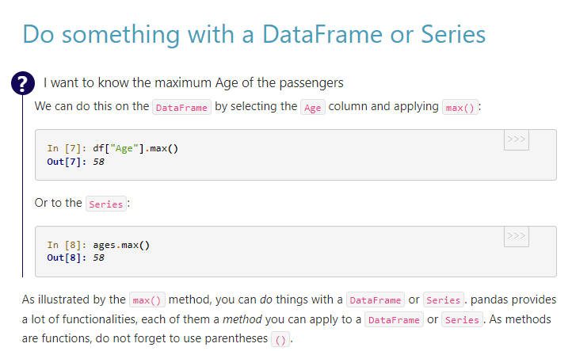
Illustrate : ~을 묘사하다.
Age의 최대값을 알고 싶다면, DataFrame에 Age Column을 검색하고, max()를 이용하세요.
max()는 DataFrame이나 Series에서 사용할 수 있습니다.
Pandas는 많은 기능들을 제공합니다. 그 method들은 각 각 DataFrame이나 Series에 적용할 수 있습니다.

Slide 14
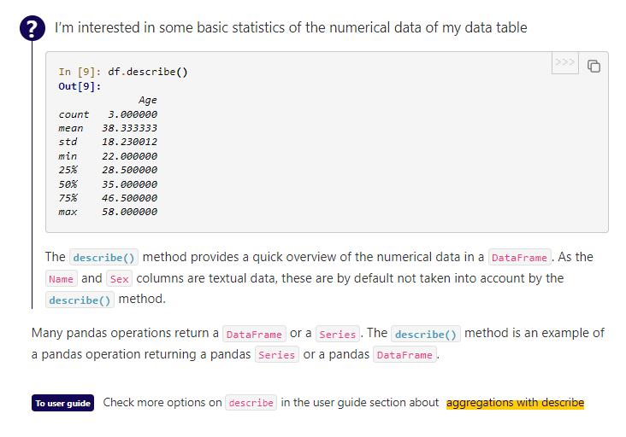
Describe() method는 DataFrame에서 숫자형 데이터를 빠르게 볼 수 있도록 합니다.

Slide 15
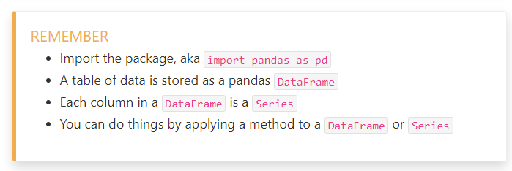

Slide 16
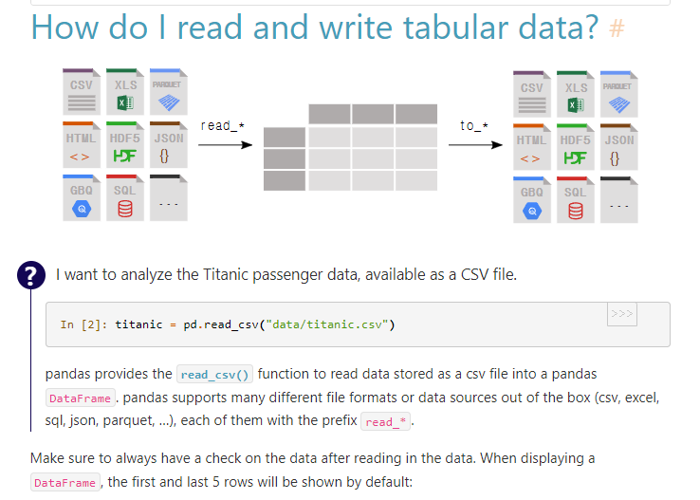
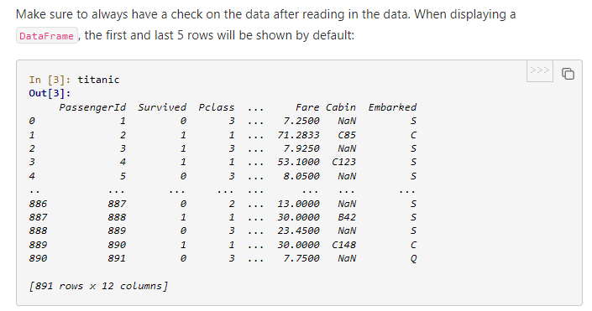
Tabular : 표의, 표로 만든

Slide 17
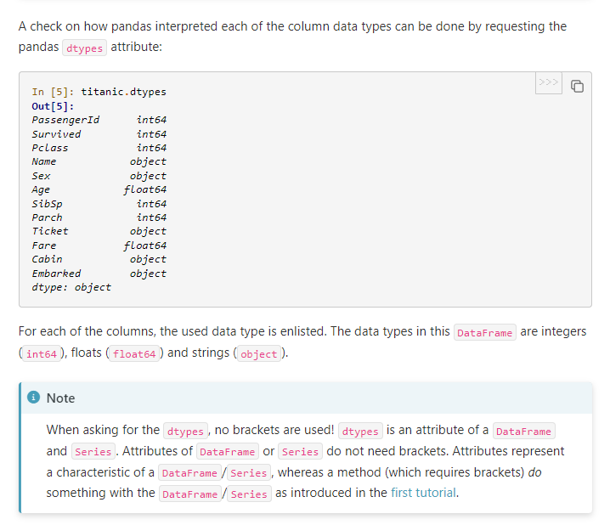
Interpreter : 통역가, 통역기, 해석기
Pandas가 해석한 각 Column Data의 type은 dtypes 속성을 이용하여 확인할 수 있습니다.

Slide 18
Interpreter : 통역가, 통역기, 해석기
Pandas가 해석한 각 Column Data의 type은 dtypes 속성을 이용하여 확인할 수 있습니다.

Slide 19
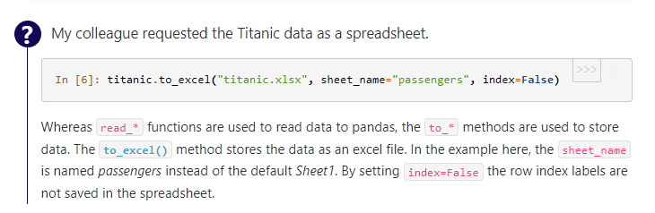
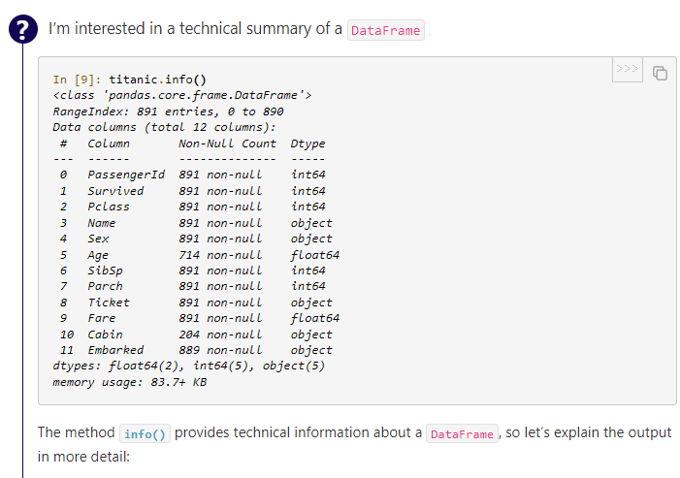
Read_* function이 Pandas에서 data를 읽는 반면, to_* method들은 data를 저장하는데 이용됩니다.
To_excel() method는 excel file로 data를 저장합니다.

Slide 20
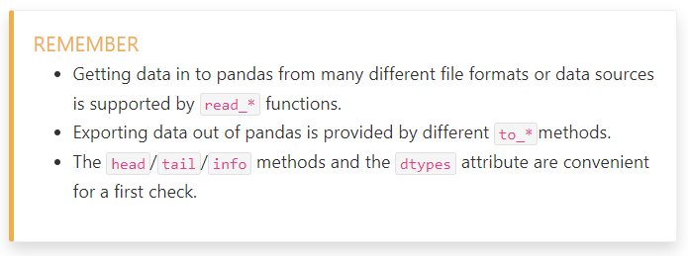
* convenient : 편리한, 알맞은, 적당한

Slide 21
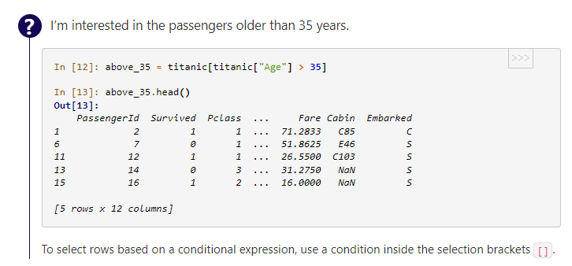
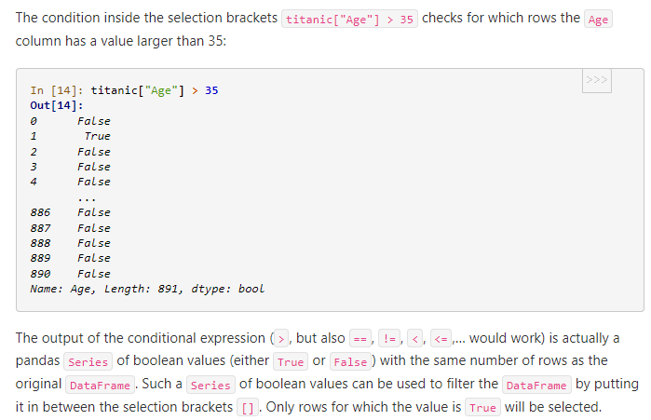
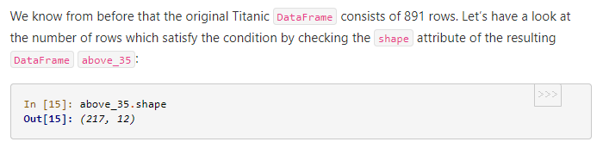

Slide 22
